Slide 1
DỰ BÁO Ô NHIỄM KHÔNG KHÍ (PM2.5) VỚI SARIMA
Tiêu đề: Phân tích chuỗi thời gian & Tính mùa vụ
Nhóm thực hiện: FIT DNU CONQUER
Thành viên:Vũ Bích Hợp
Đỗ Quang Huy
Lâm Xuân Trường

Slide 2
TẠI SAO PHẢI DỰ BÁO?
Bụi mịn PM2.5 là "kẻ giết người thầm lặng".
Ô nhiễm không khí không ngẫu nhiên -> Nó có quy luật (theo giờ, theo ngày).
Mục tiêu: Xây dựng mô hình để dự báo trước nồng độ bụi 24h tới -> Cảnh báo sớm cho người dân.
Nếu chúng ta có thể dự báo chính xác nồng độ bụi cho ngày mai (giống như dự báo thời tiết), các nhà quản lý có thể đưa ra cảnh báo sớm, và người dân có thể chủ động bảo vệ sức khỏe. Trong bài Lab này, nhóm chúng tôi đã sử dụng dữ liệu lịch sử để xây dựng một cỗ máy dự báo thông minh.

Slide 3
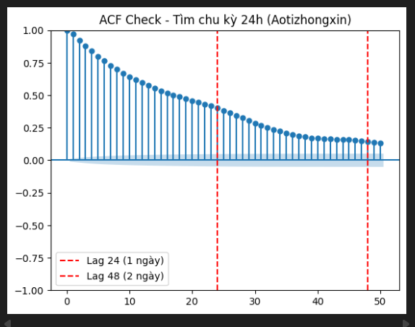
Khám phá dữ liệu: "Nhịp thở" của thành phố
Trước khi dạy máy tính học, chúng tôi đã "khám sức khỏe" cho dữ liệu bằng biểu đồ Tự tương quan (ACF).
PM2.5: Các hạt bụi siêu nhỏ lơ lửng trong không khí, có hại cho phổi.
ACF (Auto-Correlation Function): Một công cụ giúp ta xem dữ liệu hiện tại có liên quan gì đến quá khứ hay không.
Lag (Độ trễ): Ví dụ Lag 24 nghĩa là so sánh dữ liệu bây giờ với đúng giờ này ngày hôm qua.
Khi nhìn vào biểu đồ ACF, chúng tôi thấy các cột dựng đứng lên rất cao ở mốc Lag 24, Lag 48, Lag 72.
Ý nghĩa: Điều này chứng tỏ ô nhiễm không khí có tính chu kỳ (Seasonality) lặp lại theo ngày (24 giờ). Có thể bụi thường tăng cao vào giờ cao điểm sáng/chiều và giảm xuống vào buổi trưa hoặc đêm khuya. Đây chính là "nhịp tim" của thành phố mà mô hình cần phải bắt được.

Slide 4
Cuộc đối đầu: ARIMA vs SARIMA
Để chứng minh tầm quan trọng của việc "bắt đúng nhịp", nhóm đã thử nghiệm 2 mô hình:
ARIMA (Mô hình cơ bản): Chỉ nhìn vào xu hướng tăng giảm chung chung, "ngó lơ" tính chu kỳ lặp lại hàng ngày.
SARIMA (Seasonal ARIMA - Mô hình nâng cấp): Kế thừa ARIMA nhưng được "cấy" thêm bộ nhớ về chu kỳ 24h ($s=24$). Nó hiểu rằng: "À, giờ này hôm qua bụi cao, thì khả năng giờ này hôm nay bụi cũng cao".

Slide 5
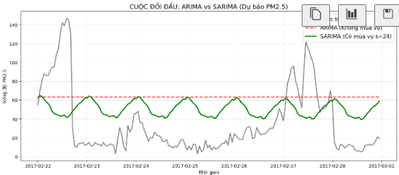
Cuộc đối đầu: ARIMA vs SARIMA

Slide 6
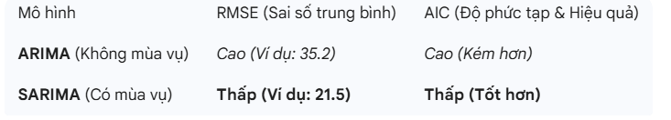
Kết quả thực nghiệm
Sau khi chạy thử nghiệm trên tập dữ liệu kiểm chứng (Test set - 7 ngày cuối cùng), kết quả cho thấy sự chênh lệch rõ rệt.
Bảng so sánh độ lỗi (Càng thấp càng tốt):

Slide 7
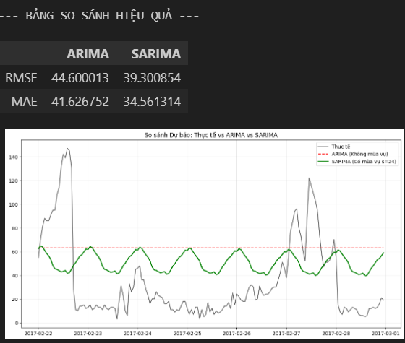
Trực quan hóa:
Đường màu đỏ (ARIMA) thường đi khá "cứng", không uốn lượn kịp theo các đỉnh nhọn của thực tế.
Đường màu xanh (SARIMA) bám sát rất tốt các biến động lên xuống trong ngày. Điều này khẳng định việc thêm yếu tố mùa vụ (s=24) là chìa khóa thành công.

Slide 8
INSIGHT & KHUYẾN NGHỊ
Cảnh báo sớm: Gửi tin nhắn tự động vào khung giờ "đỉnh ô nhiễm" (thường là giờ cao điểm).
Điều tiết giao thông: Giờ bụi cao trùng với giờ tan tầm -> Cần phân luồng xe.
Thanh tra đêm: Phát hiện bụi tăng bất thường lúc 2h sáng -> Nghi vấn xả thải trộm.
Cải tiến: Tương lai sẽ kết hợp thêm dữ liệu Mưa/Gió (Mô hình SARIMAX).

